Slide 1
遊戲對提升學習動機之研究
專題成員:許清彰、許靖慧、周建穎、謝昀達
指導老師：李佳衛
時間：2019年12月3日

Slide 2
A
前言
B
研究動機
目錄
C
研究步驟
D
研究結果
E
問題與討論
F
結論

Slide 3
01
前言

Slide 4
前言
本研究使用John M. Keller教授所提出之ARCS動機模式的四個要素作為理論研究，以及開發一套環境保育之角色扮演RPG遊戲，作為輔助教學之工具。讓學習不再是枯燥乏味，提升學童之學習動機。

Slide 5
02
研究動機

Slide 6
研究動機

Slide 7
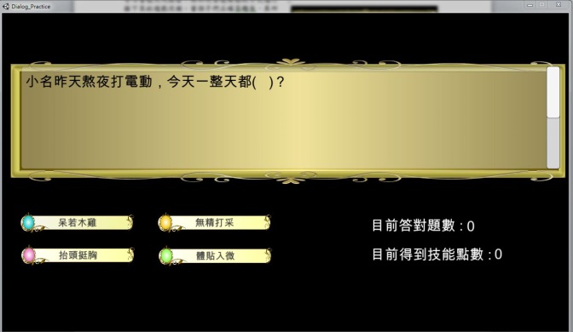
研究動機
我們開發一個問答式角色扮演遊戲，作為遊戲式評量。
增加了可以讓老師客製化試題的功能。
加入環保的要素在故事劇情中。
↑角色扮演遊戲
↑客製化試題

Slide 8
03
研究步驟

Slide 9
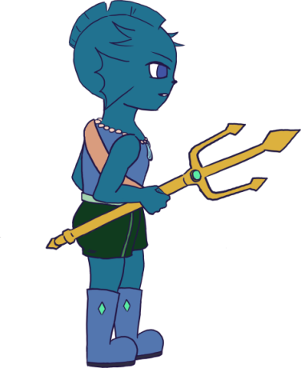
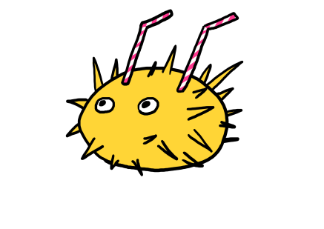
研究步驟
01
遊戲開發以Unity製作。
02
故事背景在於高度汙染的地球。地表已無生物存在，而有一種鮫人族，因生存在海底得到倖免，而環境的汙染及變異的生物也逐漸朝這裡襲來。

Slide 10
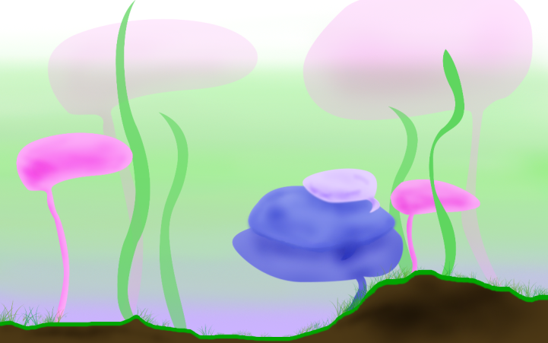
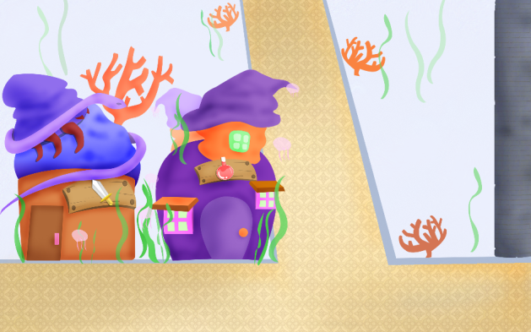
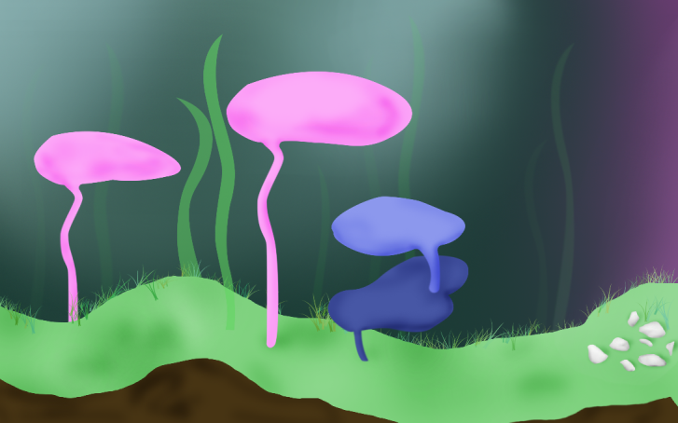
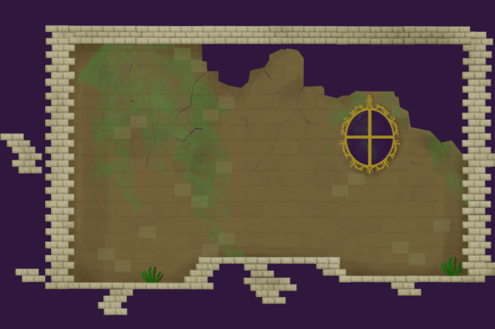
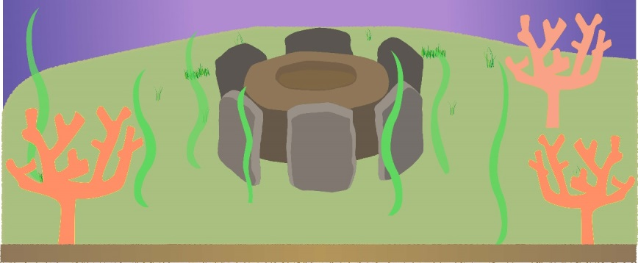
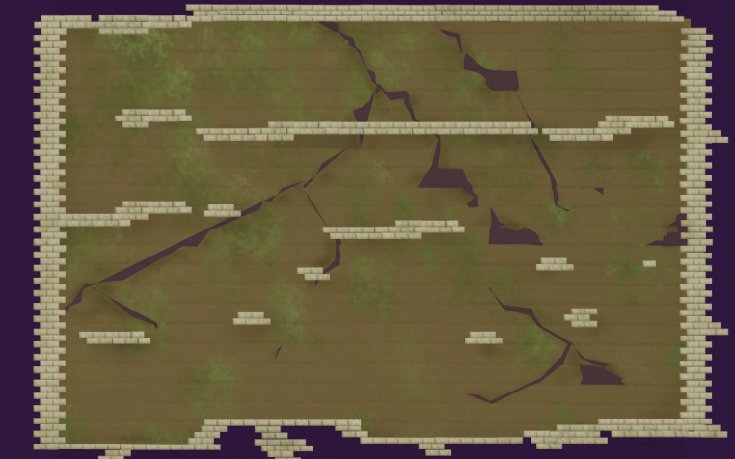
研究步驟
遊戲場景流程圖
海廢之陸
遺跡天台
遺跡二樓
二樓房間
王宮
王國廣場
王國近郊
遺跡入口
遺跡一樓
一樓房間

Slide 11
研究步驟
遊戲場景流程圖
海廢之陸
遺跡天台
遺跡二樓
二樓房間
王宮
王國廣場
王國近郊
遺跡入口
遺跡一樓
一樓房間

Slide 12
研究步驟
海廢之陸

Slide 13
研究步驟
遊戲玩法
↑進入問答

Slide 14
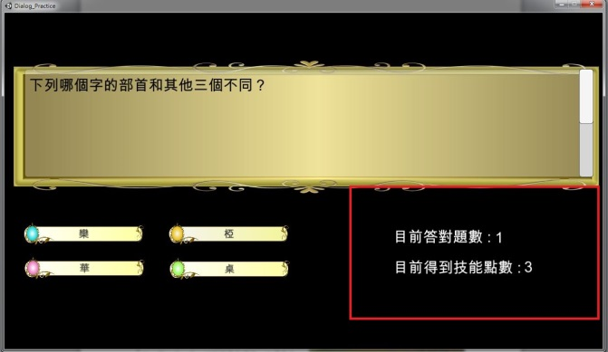
研究步驟
遊戲玩法
↑回答正確

Slide 15
研究步驟
遊戲玩法
↑ 回答錯誤

Slide 16
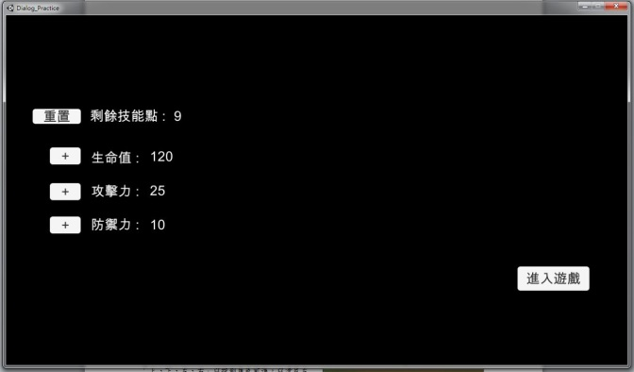
研究步驟
遊戲玩法
↑升級配點

Slide 17
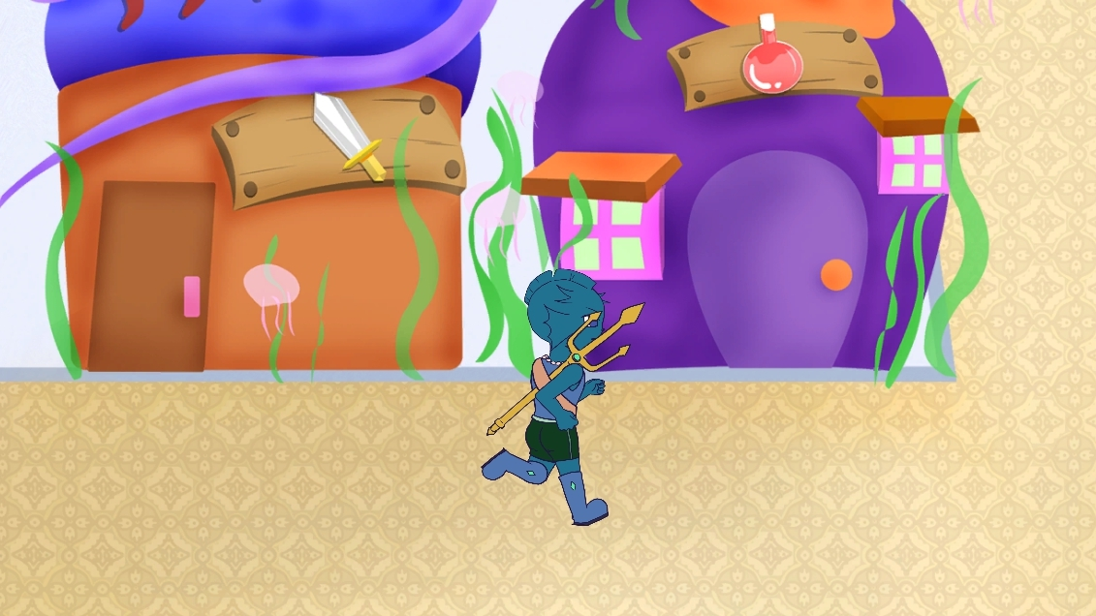
研究步驟
遊戲玩法
↑開始冒險

Slide 18
04
研究結果

Slide 19
研究結果
ARCS動機模式
Attention
專注力
Satisfaction滿足感
Relevance
相關性認知
ARCS
Confidence自信心

Slide 20
研究結果
有參與遊戲式評量的學生整體學習動機有提升。
表1
參加遊戲式教學與否之差異無母數相依樣本分析
 |  | 平均值(標準差) |  | Z值 | p值
 |  | 遊戲式 | 沒參加
學 習 動 機 | 專注力 | 8.42 | 8.55 | -0.55 | .956
 | 相關性認知 | 10.08 | 7.55 | -1.053 | .292
 | 自信心 | 11.33 | 6.80 | -1.873 | .061
 | 滿足感 | 10.92 | 7.05 | -1.622 | .105
 | 總量表 | 11.17 | 6.90 | -1.750 | .080

Slide 21
研究結果
質性分析- 利用訪談分析的結果，分析有或無參與遊戲式評量之間的差異。

Slide 22
研究結果
專注力 (Attention)：
未參與遊戲式評量-
「嗯，那個時候就只想專心上課。」
(訪SF190904)
有參與遊戲式評量-
「老師讓我們答題的時候會很專注。」
(訪SB190904)

Slide 23
研究結果
相關性認知(Relevance)：
未參與遊戲式評量-
「幫忙解決課業上的問題。」
(訪SE190904)
有參與遊戲式評量-
「有一點，比較能回想起上次上課到底講了些甚麼！」
(訪SA190904)

Slide 24
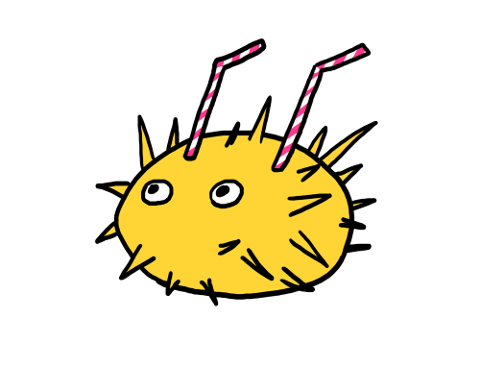
研究結果
自信心(Confidence)：
未參與遊戲式評量-
「比同學學的多一點，很有成就感。」 (訪SE190904)
有參與遊戲式評量-
「破關的時候，很有成就感。」
(訪SB190904)
「答對題目的時候，很有成就感。」
(訪SC190904)

Slide 25
研究結果
滿足感(Satisfaction)：
未參與遊戲式評量-
「老師，數位學伴的老師教的東西都是我們還沒學到 的，那老師，學校的老師在教的時候就比較容易了解。」
(訪SF190904)
有參與遊戲式評量-
「答題的那個遊戲讓我更加願意去學習。」
(訪SB190904)

Slide 26
05
問題與討論

Slide 27
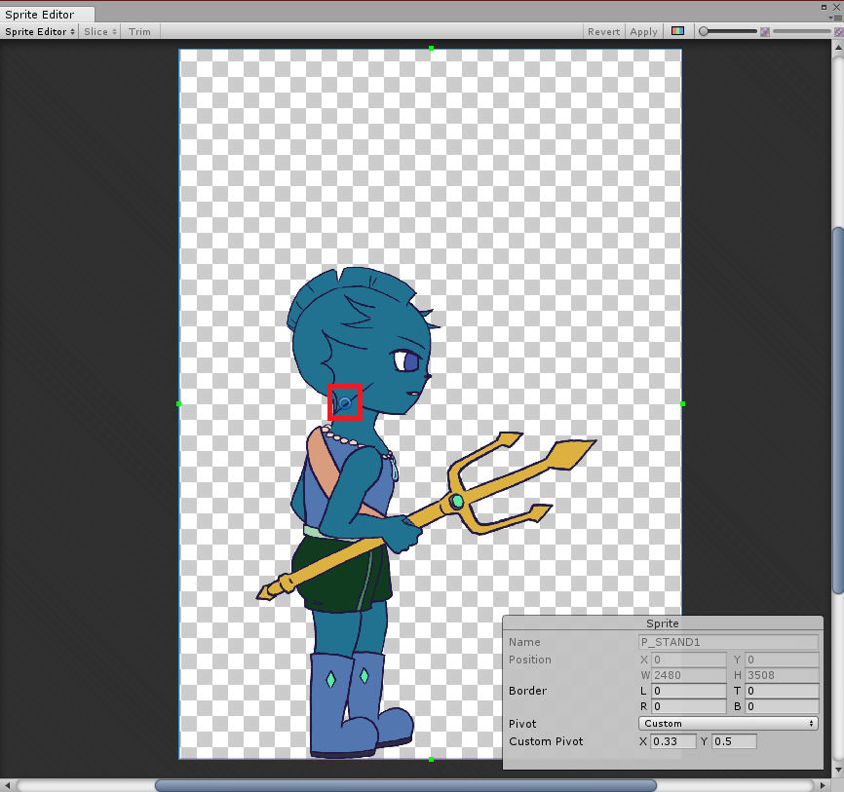
問題與討論
問題：中心翻轉問題
解決方式：使用Unity的Sprite Editor功能更改中心點來解決。

Slide 28
06
結論

Slide 29
結論
結果顯示，這樣的教學模式的確可以增進學生的學習動機，我們也看從中看到了學生對於課業學習心態上的轉變。希望此研究能為未來新式的教育方式創造一個不同而且是好的開始，這就是我們開發教育類遊戲所要達成的目的。

Slide 30
Q&A

Slide 31
感謝您的聆聽
時間：2019年12月3日

